Slide 1
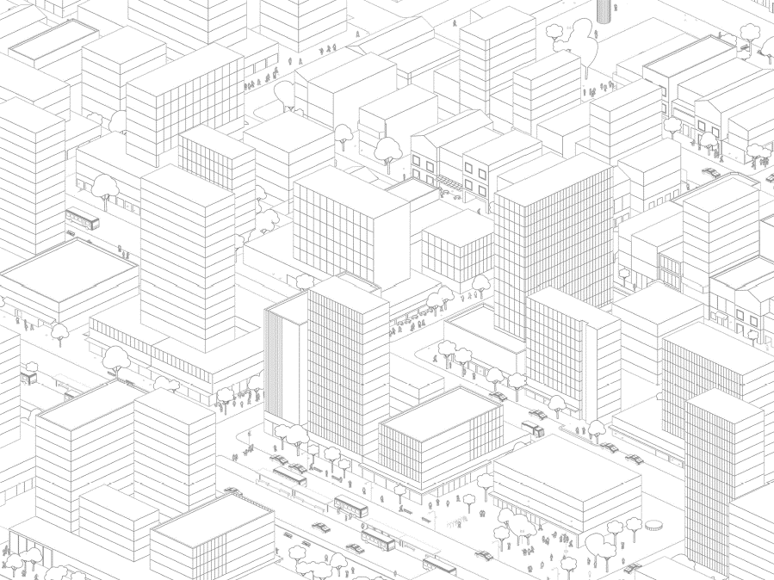
PPP DA HABITAÇÃO
LOCAÇÃO SOCIAL
REGULARIZAÇÃO
URBANIZAÇÃO
PARCERIA MCMV
SERVIDOR MUNICIPAL

Slide 2
CONTEXTO ATUAL
DEFICIT HABITACIONAL
75% HIS
0-6 SM | 358mil
DÉFICIT
HABITACIONAL
474 mil unidades
25% HMP
6-10 SM | 116mil
Fonte: Plano Municipal de Habitação (2016)

Slide 3
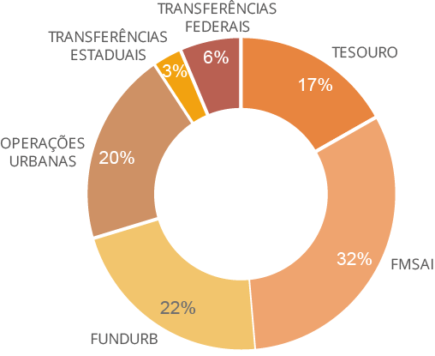
ORÇAMENTO SEHAB
INVESTIMENTO X PRODUÇÃO
DÉFICIT HABITACIONAL
358 mil unidades
R$ 585 MI
R$ 53.7 BILHÕES
91 anos
3,9 mil unidades/ano
* R$ 150 mil/unidade

Slide 4
ORÇAMENTO SEHAB
INVESTIMENTOS X DÉFICIT
DÉFICIT HABITACIONAL
358 mil unidades
R$ 585 MI
R$ 53.7 BILHÕES
91 anos
3,9 mil unidades/ano
* FONTE PMH

Slide 5
CONTEXTO ATUAL
EIXOS PRINCIPAIS
PROVISÃO
HABITACIONAL
URBANIZAÇÃO
REGULARIZAÇÃO FUNDIÁRIA
MCMV
PAC
ORÇAMENTO
FUNDOS
FUNDOS
PPP
FUNDOS
LOCAÇÃO
PRÓ MORADIA
OUC

Slide 6
CONTEXTO ATUAL
PRINCIPAL PROBLEMA
PROVISÃO
HABITACIONAL
URBANIZAÇÃO
- R$ 1,48 BILHÕES
PAC
PAC
FINANCIAMENTOS
R$ 350 MI – PRÓ MORADIA
R$ 200 MI – CHAMAMENTO
SEM LIMITE PARA CONTRATAÇÃO
FUNDOS
PRÓ MORADIA

Slide 7
CONTEXTO ATUAL
DEFICIT X CONTRATAÇÃO DO MCMV FAIXA 1
DADOS MCMV DE 2009 - 2016
PMSP | MODALIDADE | CONTRATADOS | FINANCIAMENTO | %
 | FAR | 11.536 | R$ 848.154.931
 | FDS | 8.213 | R$ 126.529.230
 | OUTROS | 1.064 | R$ 10.015.524
 | TOTAL | 20.813 | R$ 984.699.685 | 1,2%
BRASIL | TOTAL | 1.761.244 | R$ 82.971.580.000 | 100%
DEFICIT HABITACIONAL
 | DÉFICIT | PERCENTUAL
PMSP | 282.952 | 5% | - R$ 4.1 BILHÕES
ESTADO | 623.759 | 11,7%
BRASIL | 5.315.251 | 100%
FUNDAÇÃO JOÃO PINHEIRO E CEF

Slide 8
CONTEXTO ATUAL
DEFICIT X CONTRATAÇÃO DO MCMV FAIXA 1
DADOS MCMV DE 2009 - 2016
PMSP | MODALIDADE | CONTRATADOS | FINANCIAMENTO | %
 | FAR | 11.536 | R$ 848.154.931
 | FDS | 8.213 | R$ 126.529.230
 | OUTROS | 1.064 | R$ 10.015.524
 | TOTAL | 20.813 | R$ 984.699.685 | 1,2%
BRASIL | TOTAL | 1.761.244 | R$ 82.971.580.000 | 100%
EM 2017 E 2018 JÁ FORAM CONTRATADOS MAIS 8.000
UHS, ATÉ O FINAL DO ANO À PERSPECTIVA DA
CONTRATAÇÃO DE MAIS 4.000 UHS
14% DAS UNIDADES CONTRATADAS NO PAÍS
FUNDAÇÃO JOÃO PINHEIRO E CEF

Slide 9
PARCERIA MCMV - CONTEXTO ATUAL
 | ENTREGUES | EM OBRAS | CONTRATAÇÃO | À CONTRATAR
MCMV | 1.308 | 13.102 | 2.126 | 35.779
OUC | 68 | 1.324 | 2.386
PPP GESP | 126 | 0 | 1.589
PPP PMSP | 0 | 0 | 0 | 10.000
 | 1.502 | 15.928 | 6.101 | 45.779
Fonte: Plano Municipal de Habitação (2016)

Slide 10
PARCERIA MCMV - CONTEXTO ATUAL
 | ENTREGUES | EM OBRAS | CONTRATAÇÃO | À CONTRATAR
MCMV | 1.308 | 13.102 | 2.126 | 35.779
OUC | 68 | 1.324 | 2.386
PPP GESP | 126 | 0 | 1.589
PPP PMSP | 0 | 0 | 0 | 10.000
 | 1.502 | 15.928 | 6.101 | 45.779
Fonte: Plano Municipal de Habitação (2016)

Slide 11
PARCERIA MCMV - CONTEXTO ATUAL
 | ENTREGUES | EM OBRAS | CONTRATAÇÃO | À CONTRATAR
MCMV | 1.308 | 13.102 | 2.126 | 35.779
OUC | 68 | 1.324 | 2.386
PPP GESP | 126 | 0 | 1.589
PPP PMSP | 0 | 0 | 0 | 10.000
 | 1.502 | 15.928 | 6.101 | 45.779
23.531 UHS
Fonte: Plano Municipal de Habitação (2016)

Slide 13
OBJETIVOS DA PPP
01
02
03
01
Incentivar a utilização de áreas ociosas e fora de ZEIS
02
Complementar a produção de HIS e HMP com novas fontes de financiamento
Requalificar equipamentos públicos
03

Slide 14
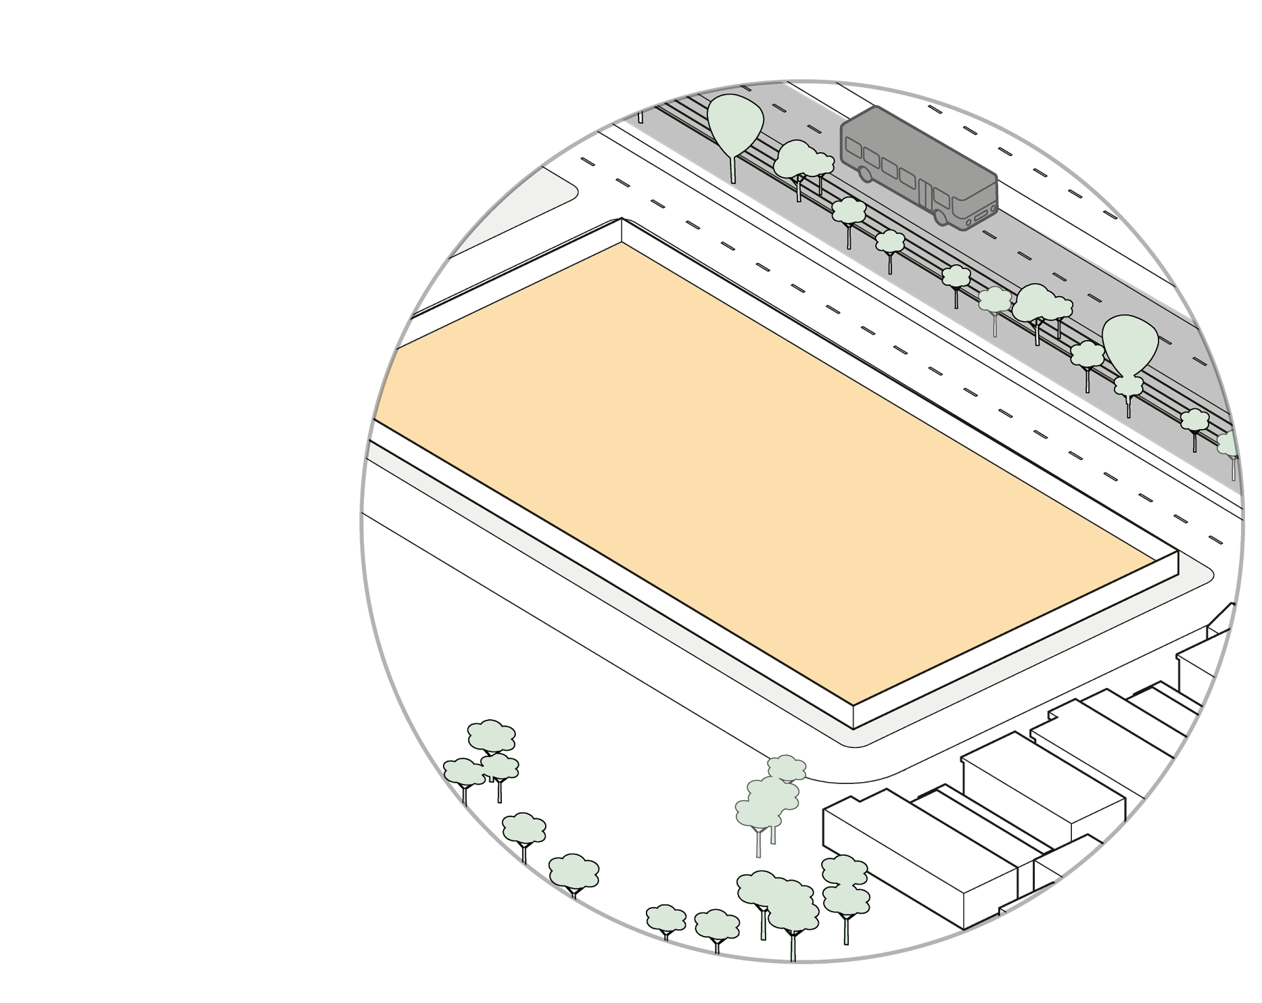
AÇÕES
ÁREAS PRIORITÁRIAS
PRÓXIMAS A EIXOS DE TRANSPORTE
CONFORME PDE
SUBUTILIZADAS, DESOCUPADAS
OU SEM PROJETO
REQUALIFICAÇÃO DE EQUIPAMENTOS
PÚBLICOS
NÃO ESTAR VINCULADA A OUTROS
PROGRAMAS (MCMV)

Slide 15
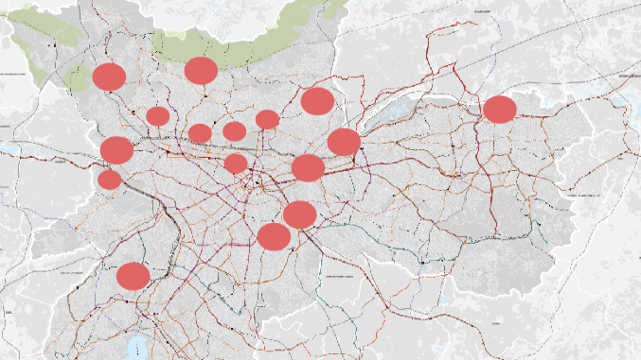
MAPEAMENTO DE ÁREAS
OPORTUNIDADE: 34 mil unidades habitacionais

Slide 16
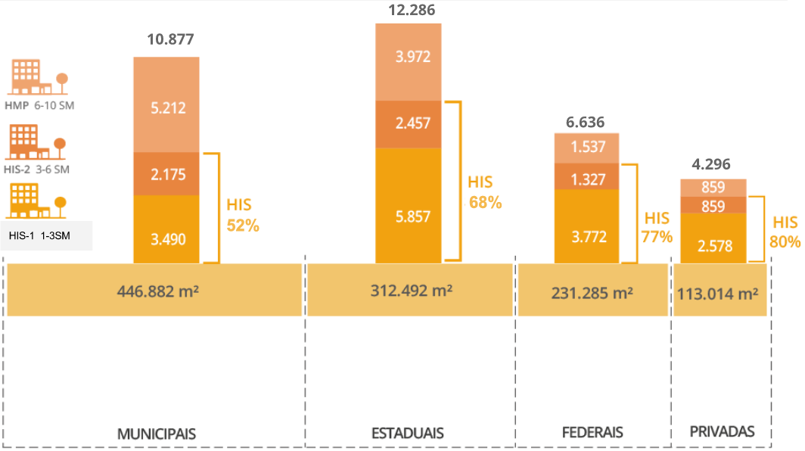
AÇÕES
Unidades habitacionais por faixa de renda e zoneamento
HIS-1 1-3SM

Slide 17
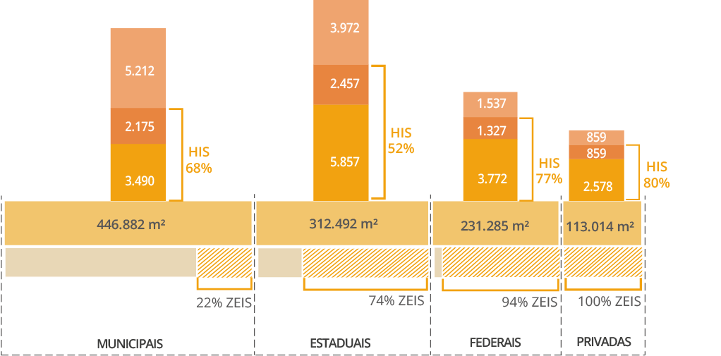
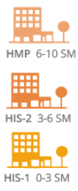
AÇÕES
Unidades habitacionais por faixa de renda e zoneamento
12.286
10.877
6.636
4.296
HIS-1 1-3SM

Slide 18
CONTEXTO ATUAL
METAS 2017/2020
META 24
META 25
META 26
Beneficiar 210 mil famílias com Regularização Fundiária
Beneficiar 27 mil famílias com Urbanização de Assentamentos
Entregar 25 mil moradias via aquisição ou locação social
PPP identificou áreas para produção de até 34.000 uhs
4.000 uhs através de PPP na gestão 2017/2020

Slide 19
CONTEXTO ATUAL
METAS 2017/2020
META 24
META 25
META 26
Beneficiar 210 mil famílias com Regularização Fundiária
Beneficiar 27 mil famílias com Urbanização de Assentamentos
Entregar 25 mil moradias via aquisição ou locação social
Produzir 4 mil moradias por meio de
Parceria Público Privada

Slide 20
OBJETIVOS
DISTRIBUIÇÃO DE RECURSOS
60%
20%
20%
HIS 1 e 2
HMP
EQUIPAMENTOS
INFRAESTRUTURA
Complementar as demais formas de produção habitacional
Promover diversidade de usos e rendas nos empreendimentos

Slide 21
OBJETIVOS
LOCAÇÃO SOCIAL
60%
20%
20%
15%
LOCAÇÃO
SOCIAL
HIS 1 e 2
HMP
EQUIPAMENTOS
INFRAESTRUTURA
Possibilidade de destinação de até 15% para Locação Social
Atendimento alta vulnerabilidade / redução gentrificação

Slide 22
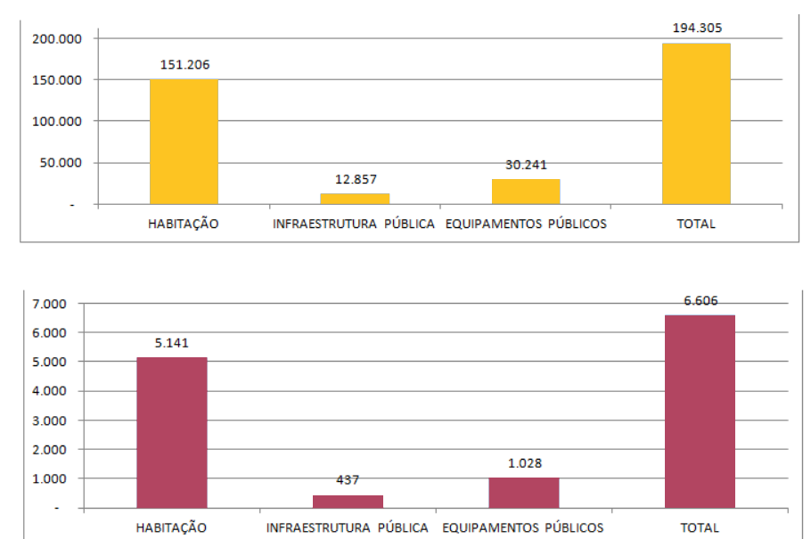
ESTRATÉGIAS
ESTIMATIVA DOS INVESTIMENTOS - UNITÁRIO E TOTAL
Proporção de investimento por UH
Total investido por área

Slide 23
AJUSTES NECESSÁRIOS
DIVERSIDADE NO ATENDIMENTO
FAIXAS DE RENDA E CATEGORIAS UH |  |  |  |  |  |  | DISTRIBUIÇÃO
FAIXAS | SM |  | RF EM R$ |  | CAT_FGTS | CAT_SMH
RF1 | 1,0 | 1,1 | R$ 937,00 | R$ 1.000,00 | Faixa 1 + 1,5 | HIS 1 | 60%
RF2 | 1,1 | 1,7 | R$ 1.000,01 | R$ 1.600,00 | Faixa 1 + 1,5
RF3 | 1,7 | 1,9 | R$ 1.600,01 | R$ 1.800,00 | Faixa 1 + 1,5
RF4 | 1,9 | 2,5 | R$ 1.800,01 | R$ 2.350,00 | Faixa 1,5
RF5 | 2,5 | 3,0 | R$ 2.350,01 | R$ 2.790,00 | Faixa 1,5
RF6 | 3,0 | 3,0 | R$ 2.790,01 | R$ 2.811,00 | Faixa 2
RF7 | 3,0 | 3,5 | R$ 2.811,01 | R$ 3.275,00 | Faixa 2 | HIS 2 | 20%
RF8 | 3,5 | 4,3 | R$ 3.275,01 | R$ 4.000,00 | Faixa 2
RF9 | 4,3 | 6,0 | R$ 4.000,01 | R$ 5.622,00 | Faixa 2
RF10 | 6,0 | 7,5 | R$ 5.622,01 | R$ 7.000,00 | Faixa 3
RF11 | 7,5 | 10,0 | R$ 7.000,01 | R$ 9.370,00 | Faixa 3 | HMP | 20%
TOTAL DE UNIDADES |  |  |  |  |  |  | 100%
ZEIS
e
outros

Slide 24
AÇÕES
01
02
03
01
Incentivar a requalificação de áreas ociosas e recuperar áreas ambientalmente degradadas
02
Acelerar a produção e organizar a oferta de HIS e HMP no Município de São Paulo
Inserir áreas subutilizadas no contexto urbano
03

Slide 25
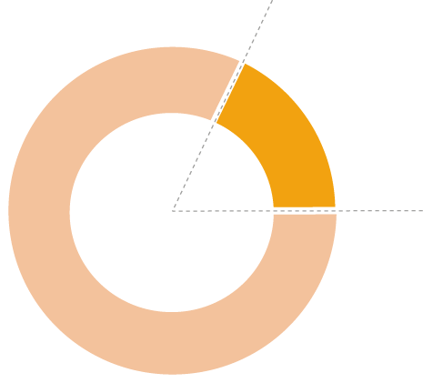
AÇÕES
Habitação de Interesse Social viabilizada em áreas fora de ZEIS
18% HIS
6.914 unidades HIS
em áreas fora de ZEIS

Slide 26
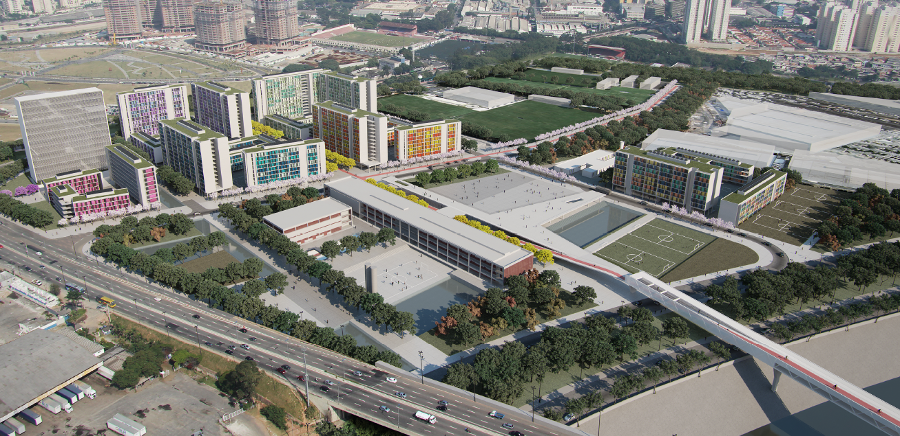
PROJETOS
REFERÊNCIA - CONCURSO URBANIZAÇÃO OUC AGUA BRANCA

Slide 27
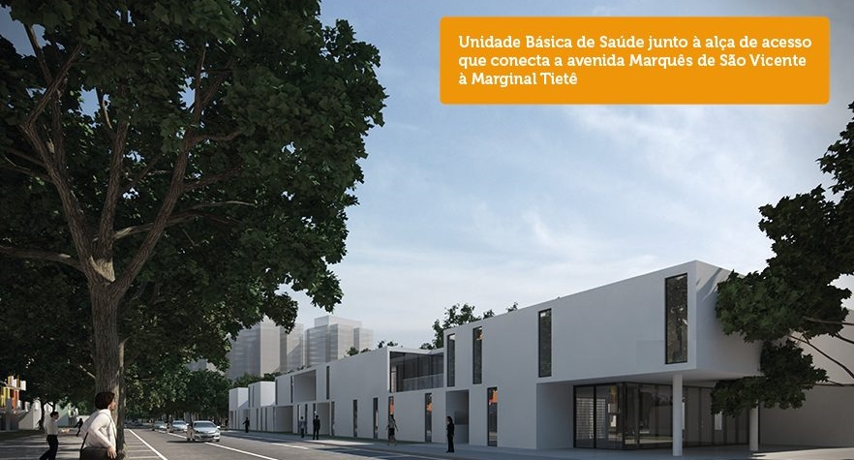
PROJETOS
EQUIPAMENTOS PÚBLICOS E COMÉRCIO

Slide 28
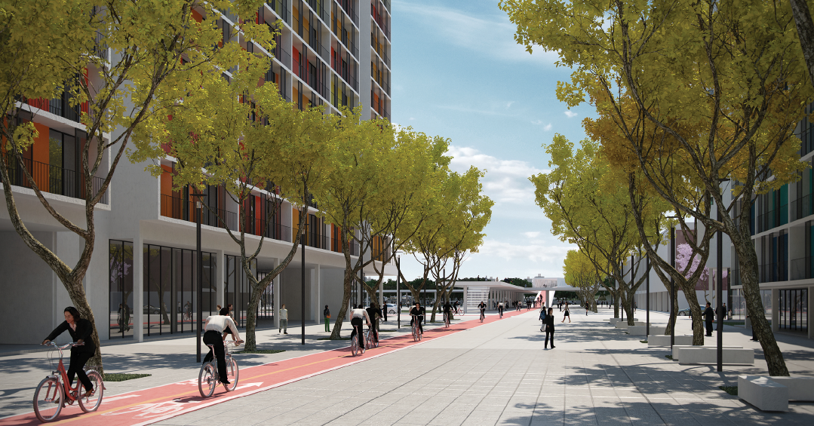
PROJETOS
FRUIÇÃO

Slide 29
ESTRATÉGIAS
COMPETÊNCIAS
BASE LEGAL | OBJETO | PROJETO | OBRA | INVESTIMENTO INICIAL | FISCALIZAÇÃO | RISCOS | SERVIÇOS | DEMANDA
MODELO CONVENCIONAL
Lei 8.666/1993 LICITAÇÕES | Obra Pública | Público | Privado | Público | Público | Público | Público | Público
PPP
Lei 11.079/2004 PPPs | Projeto Obra Financiamento Serviços | Privado | Privado | Privado | Público | Compartilhado | Privado | Público

Slide 30
ESTRATÉGIAS
FORMAS DE CONTRATAÇÃO - COMPARATIVO DOS IMPACTOS
Lei 8.666
1993
Investimento Público
PPP
Lei 11.079
2004
Investimento Privado
Contraprestação Público

Slide 31
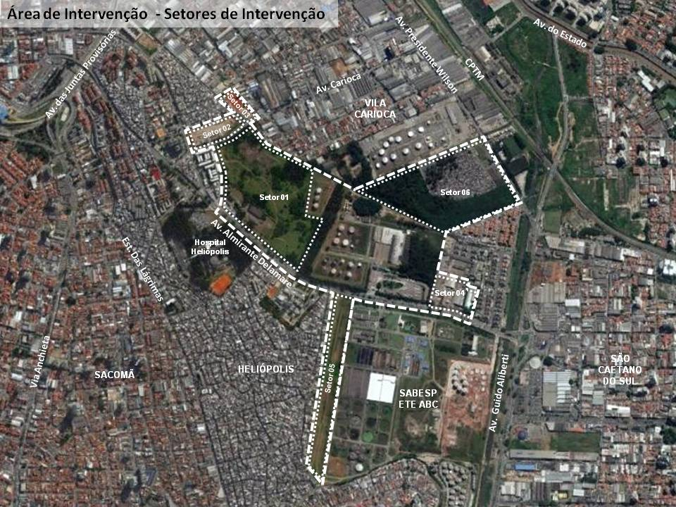
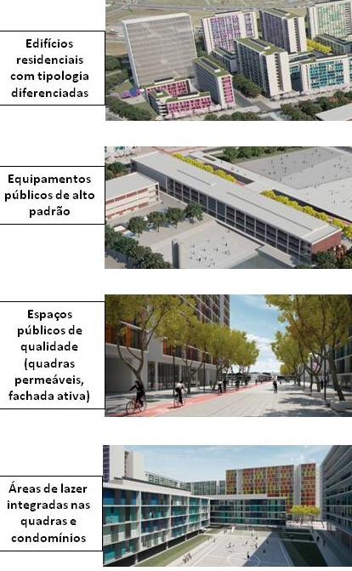

Slide 32
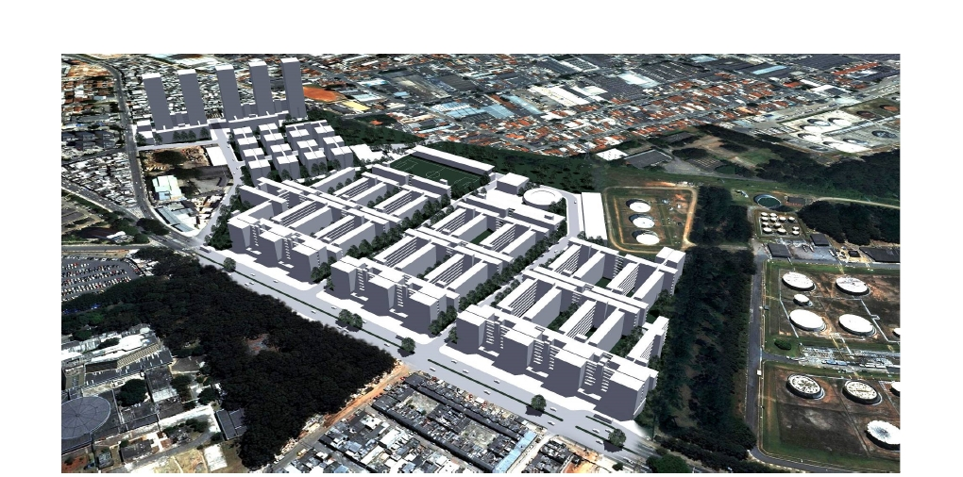
ESTUDO PRELIMINAR

